Slide 1


ỦY BAN NHÂN DÂN QUẬN LONG BIÊN
TRƯỜNG MẦM NON BAN MAI XANH
********
LÀM QUEN VỚI TOÁN
Đề tài : Nhận biết gọi tên hình vuông
Lứa tuổi: Mẫu giáo bé
Năm học: 2023- 2024

Slide 2


Ổn định tổ chức, gây hứng thú:
- Cô và trẻ hát bài hát: “ Tròn tròn-Vuông vuông “

Slide 3

Phương pháp, hình thức tổ chức
- Nhận biết gọi tên hình vuông

Slide 4

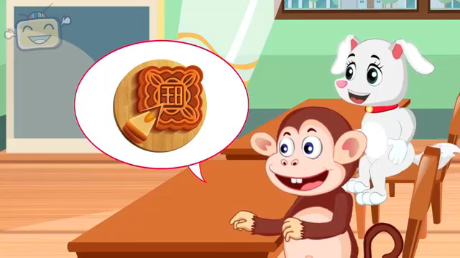
Hát bài “ Tròn tròn vuông vuông”

Slide 5
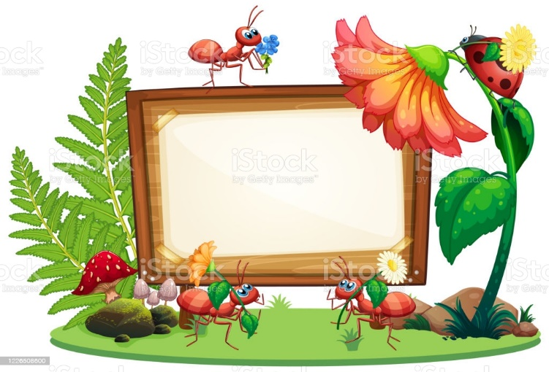
Nhận biết,gọi tên hình vuông

Slide 6

Hình vuông

Slide 10

Trò chơi: Thử tài của bé

Slide 11
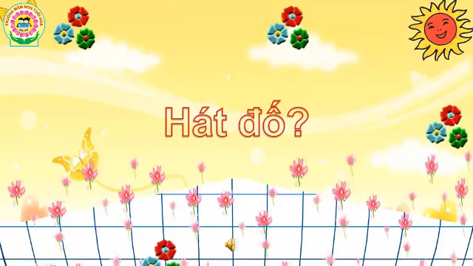

Slide 12

Xin chào và hẹn gặp lại các con!

